Slide 1
Педагогический контроль и оценка усвоения общеобразовательной программы «ABC Английский язык»
Дополнительное образование создает благоприятные условия для максимального раскрытия индивидуального и творческого потенциала детей, выявляет и раскрывает их лингвистические способности, с целью их дальнейшего самоопределения в образовательно - познавательном пространстве системы дополнительного образования, межличностного и межкультурного общения на английском языке с носителями иных языков и культур.
Актуальность обучения: ввиду особенностей детской психики, легкого восприятия и усвоения языкового материала, при условии отсутствия логопедических противопоказаний, рекомендуется начинать изучать иностранный язык в раннем возрасте, поскольку у ребенка формируется параллельное с родным языком накопление лексического и грамматического материала иностранного языка.

Slide 2
Интегративная цель обучения английскому языку детей включает развитие коммуникативной компетенции элементарного уровня в доступных им формах. Образовательный процесс подчинен достижению практических, образовательных, воспитательных и развивающих целей в их несомненном единстве.
Изучение английского языка имеет следующие задачи:
Развитие элементарных коммуникативных умений с учетом речевых и возрастных особенностей. Формирование коммуникативной компетенции элементарного уровня в устной форме ( аудирование и говорение) .
Формирование социальных умений с использованием изучаемого языка.

Slide 3
Укрепление речевых мотиваций в изучении английского языка, расширение познавательных интересов.
Формирование навыков самостоятельного решения элементарных коммуникативных задач на английском языке в рамках тематики.
Воспитание нравственных качеств личности, толерантного отношения и уважения к представителям иных культур.
Развитие речевых и познавательных способностей ребенка, опираясь на речевой опыт, как в родном, так и в иностранном языке.
Особое внимание уделяется формированию правильного звукопроизношения, усвоению элементарной лексики языка и обучению основам построения фразы. Изучение английского языка ведется через игровые действия, широко использованы игровые технологии : песни, стихи, сказки, игры, использование аудио материалов.

Slide 4
Общие результаты проведенных занятий:
у детей сформирована готовность к общению на иностранном языке и положительной настрой к дальнейшему изучению;
у детей сформированы элементарные коммуникативные умения;
дети знакомы с миром зарубежных сверстников, с песенным, стихотворным и сказочным фольклором, доступными образцами детской художественной литературы на изучаемом иностранном языке;
дети приобщаются к новому социальному опыту с использованием иностранного языка за счет расширения спектра проигрываемых социальных ролей в игровых ситуациях;
у детей сформированы некоторые лингвистические понятия, которые развивают интеллектуальные, речевые и познавательные способности;

Slide 5
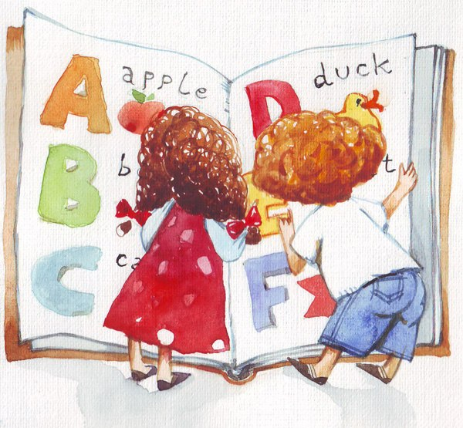
дети понимают элементарные изученные английские слова и выражения;
умеют приветствовать, представлять себя, прощаться, благодарить;
дети умеют осуществлять элементарные математические действия;
дети умеют рассказывать рифмовки, строить краткие диалоги, петь песенки на изучаемом языке;
владеют лексическими единицами и грамматическим минимумом своего уровня.

Slide 6
Цели обучения английскому языку детей младшего школьного возраста
Понимать элементарные изученные английские слова и выражения;
Односложно отвечать на вопросы;
Математическое и логическое развитие;
Сформировать умения коллективно и самостоятельно решать поставленные задачи.
Задачи:
Расширение предполагаемого лексического минимума;
Использование различных форм обучения – ролевые и логические игры на иностранном языке;
Развивать интеллектуальные, речевые и познавательные способности учащихся.

Slide 7
Итоговые результаты обучения
Дети научились строить краткие диалоги, вербально реагировать на сюжетно- ролевые игры;
Односложно отвечать на вопросы на английском языке;
Взаимодействовать в паре с преподавателем и друг с другом;
Осуществлять элементарные математические действия;
Применять полученные знания на практике в ходе логических и ролевых игр;
Невербально и вербально реагировать на речь педагога;
Владеть лексическим минимумом данного уровня;
Задавать простейшие вопросы;
Формулировать просьбы и предложения;
Сформированы навыки планирования последовательности действий.

Slide 8
Усвоение пройденного материала

